Slide 1
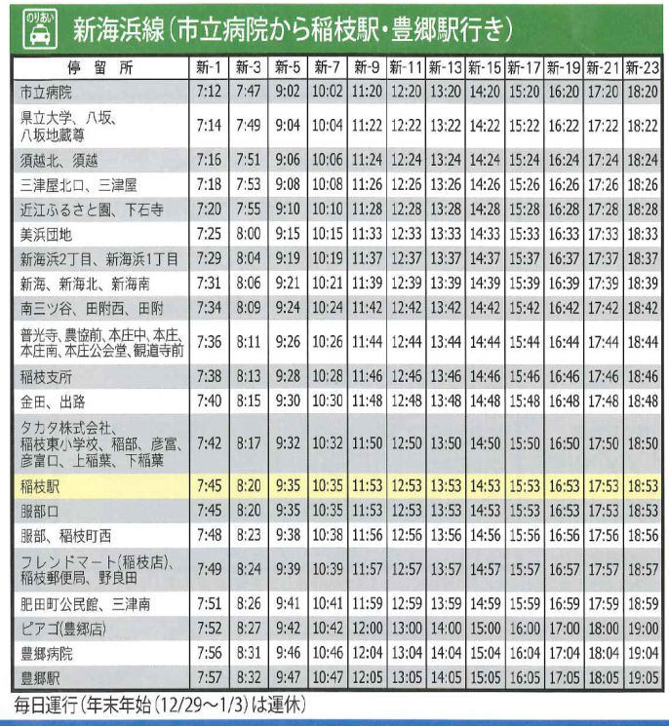
愛のりタクシー 予約のしかた
①時刻表を見て、どの便に乗るか調べましょう。
１・ 路線名
２・ どこからどこまで？
３・ 何時何分発？
時刻表
※帰りの予約も、いっしょにできます。
例えば・・・
１・路線名 新海浜線
２・どこからどこまで？
稲枝町西 から ピアゴ豊郷店 まで
３・何時何分発？ １０時３８分 発
４・帰りは、 ピアゴ豊郷店を １１時１３分発
②電話で予約をしましょう。
近江タクシー㈱彦根営業所
☎ （０７４９）２２－１１１１
最初に
☆予約は、発車の１時間前までにお願いします。
☆朝９時までに発車する便を利用されるときは、前日の夜９時までに予約をしてください。
愛のり
お願いします
と一言お願いします。
次に、乗る便と、あなたのお名前、
いっしょに乗る人数をお話しください。

